Slide 1

Муниципальное бюджетное дошкольное образовательное учреждение
Аксайского района детский сад общеразвивающего вида второй
категории №13 « Сказка»
Летопись команды
«Экологический патруль

Slide 2

Команда «Экологический патруль» имеет атрибуты:
Девиз команды
«Экологический патруль:
«Встретить нас природа рада,
Мы-экологическая агитбригада».
Речевка команды
«Экологический патруль»:
Живем мы на планете по имени Земля,
Зимой она прекрасна, уверен ты и я,
Красивы океаны, волшебные пути,
И лучше,чем планета Земля,нам не найти!

Slide 3
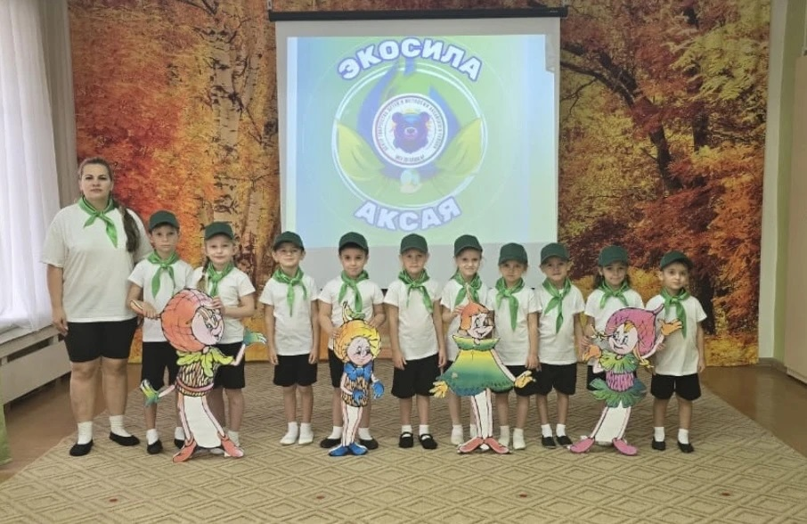
Команда «Экологический патруль».
2025-2026г.
Списочный состав
Команды «Экологический патруль»:
1.Абеленцев Роман
2.Егорян Самвел
3.Казорин Иван
4.Коструб Вероника
5.Кирикович Алина
6.Овчарова Дарья
7.Орлова Виктория
8.Орлова Дарья
9.Пенчук Милена
10.Семенов Егор
Руководитель команды «Экологический патруль»
Савва Алена Юрьевна.

Slide 4
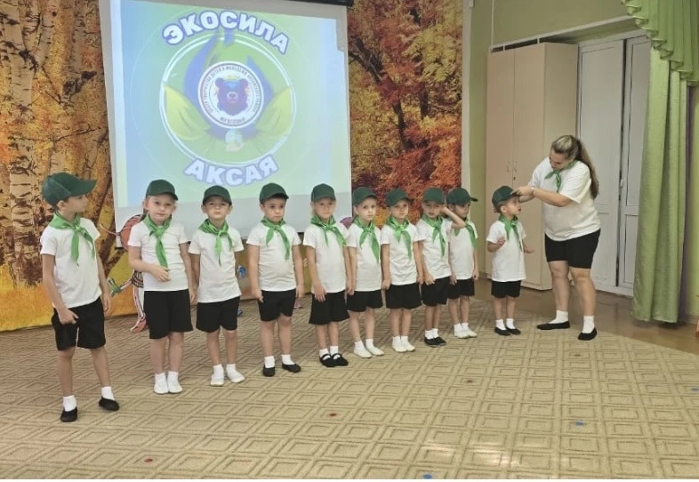
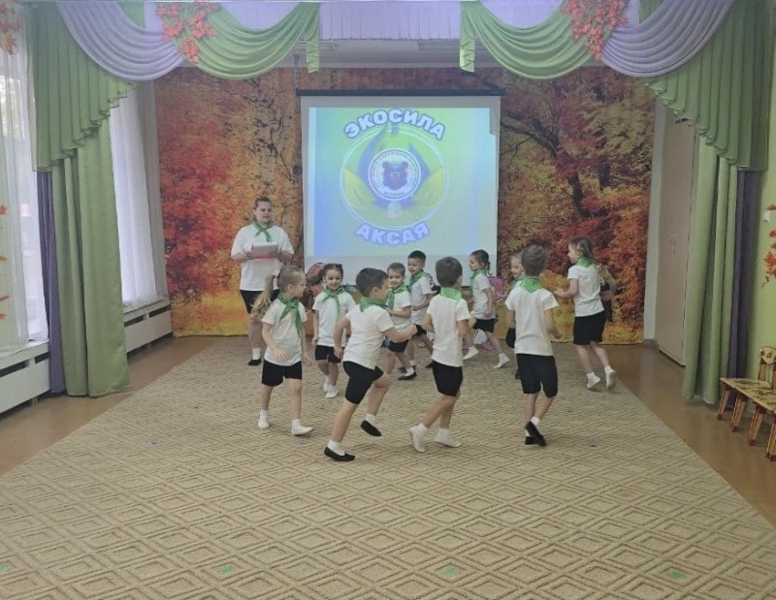
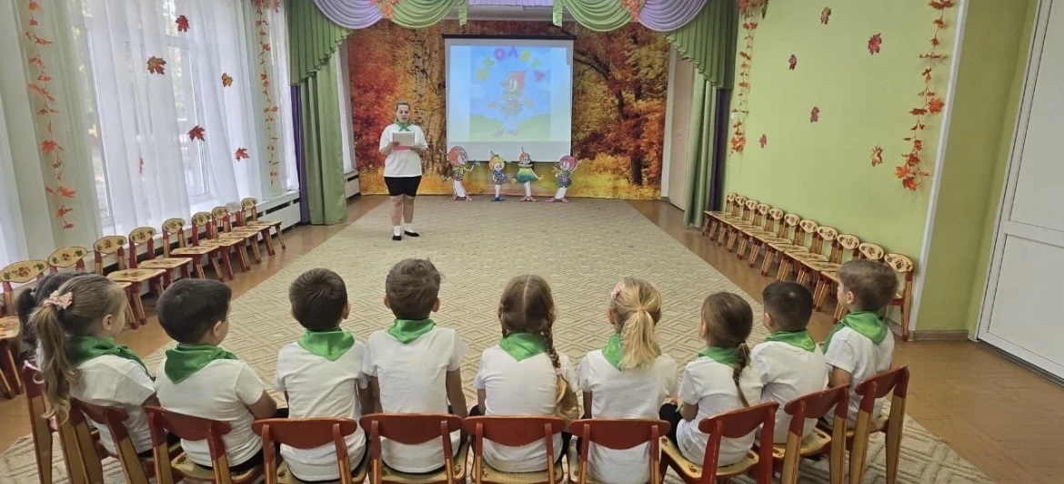
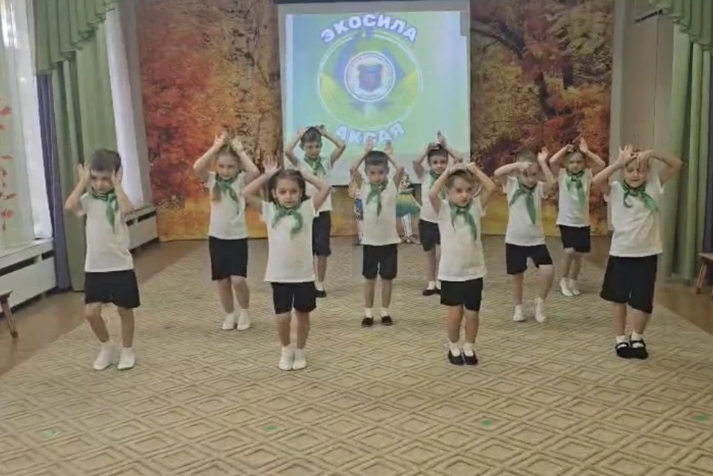
«Посвящения в Эколята.
Сентябрь 2025г.

Slide 5
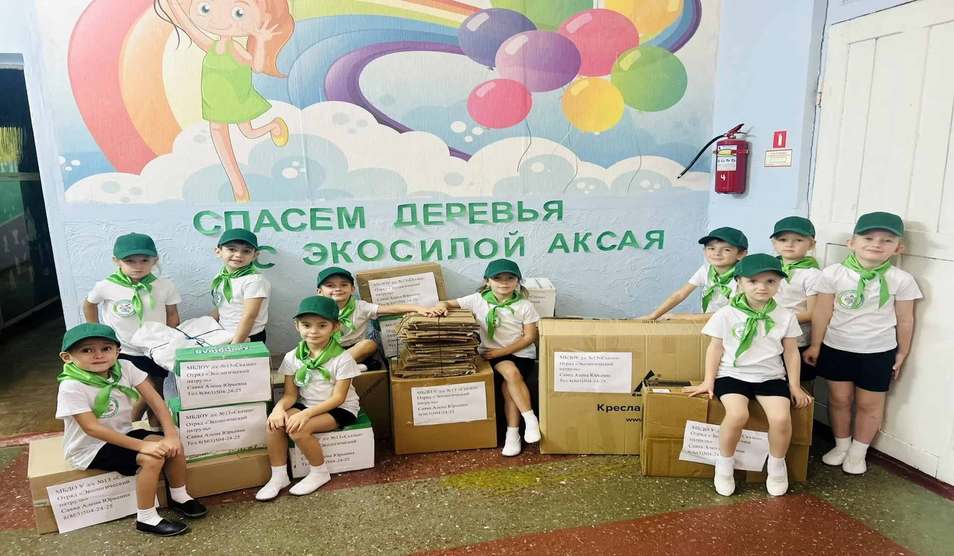
Акция «Сбор макулатуры»
«Спасем деревья с ЭкоСилой Аксая».
Октябрь 2025г.

Slide 6

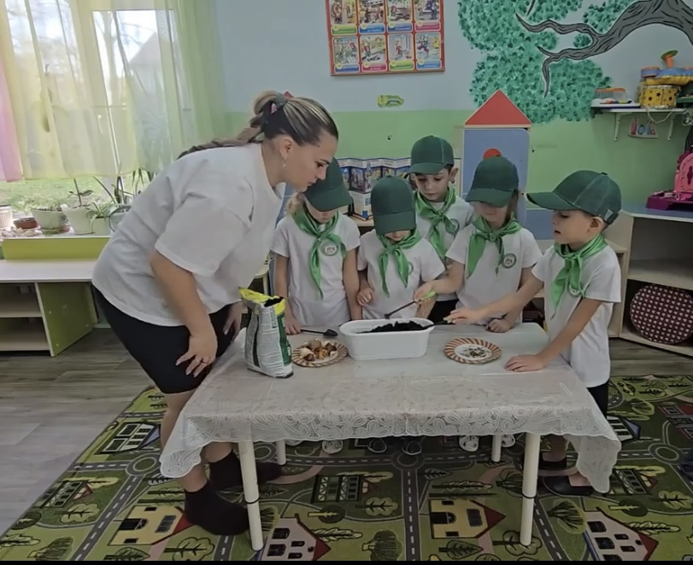
Посади и вырасти
Тюльпаны и бархатцы.

Slide 7
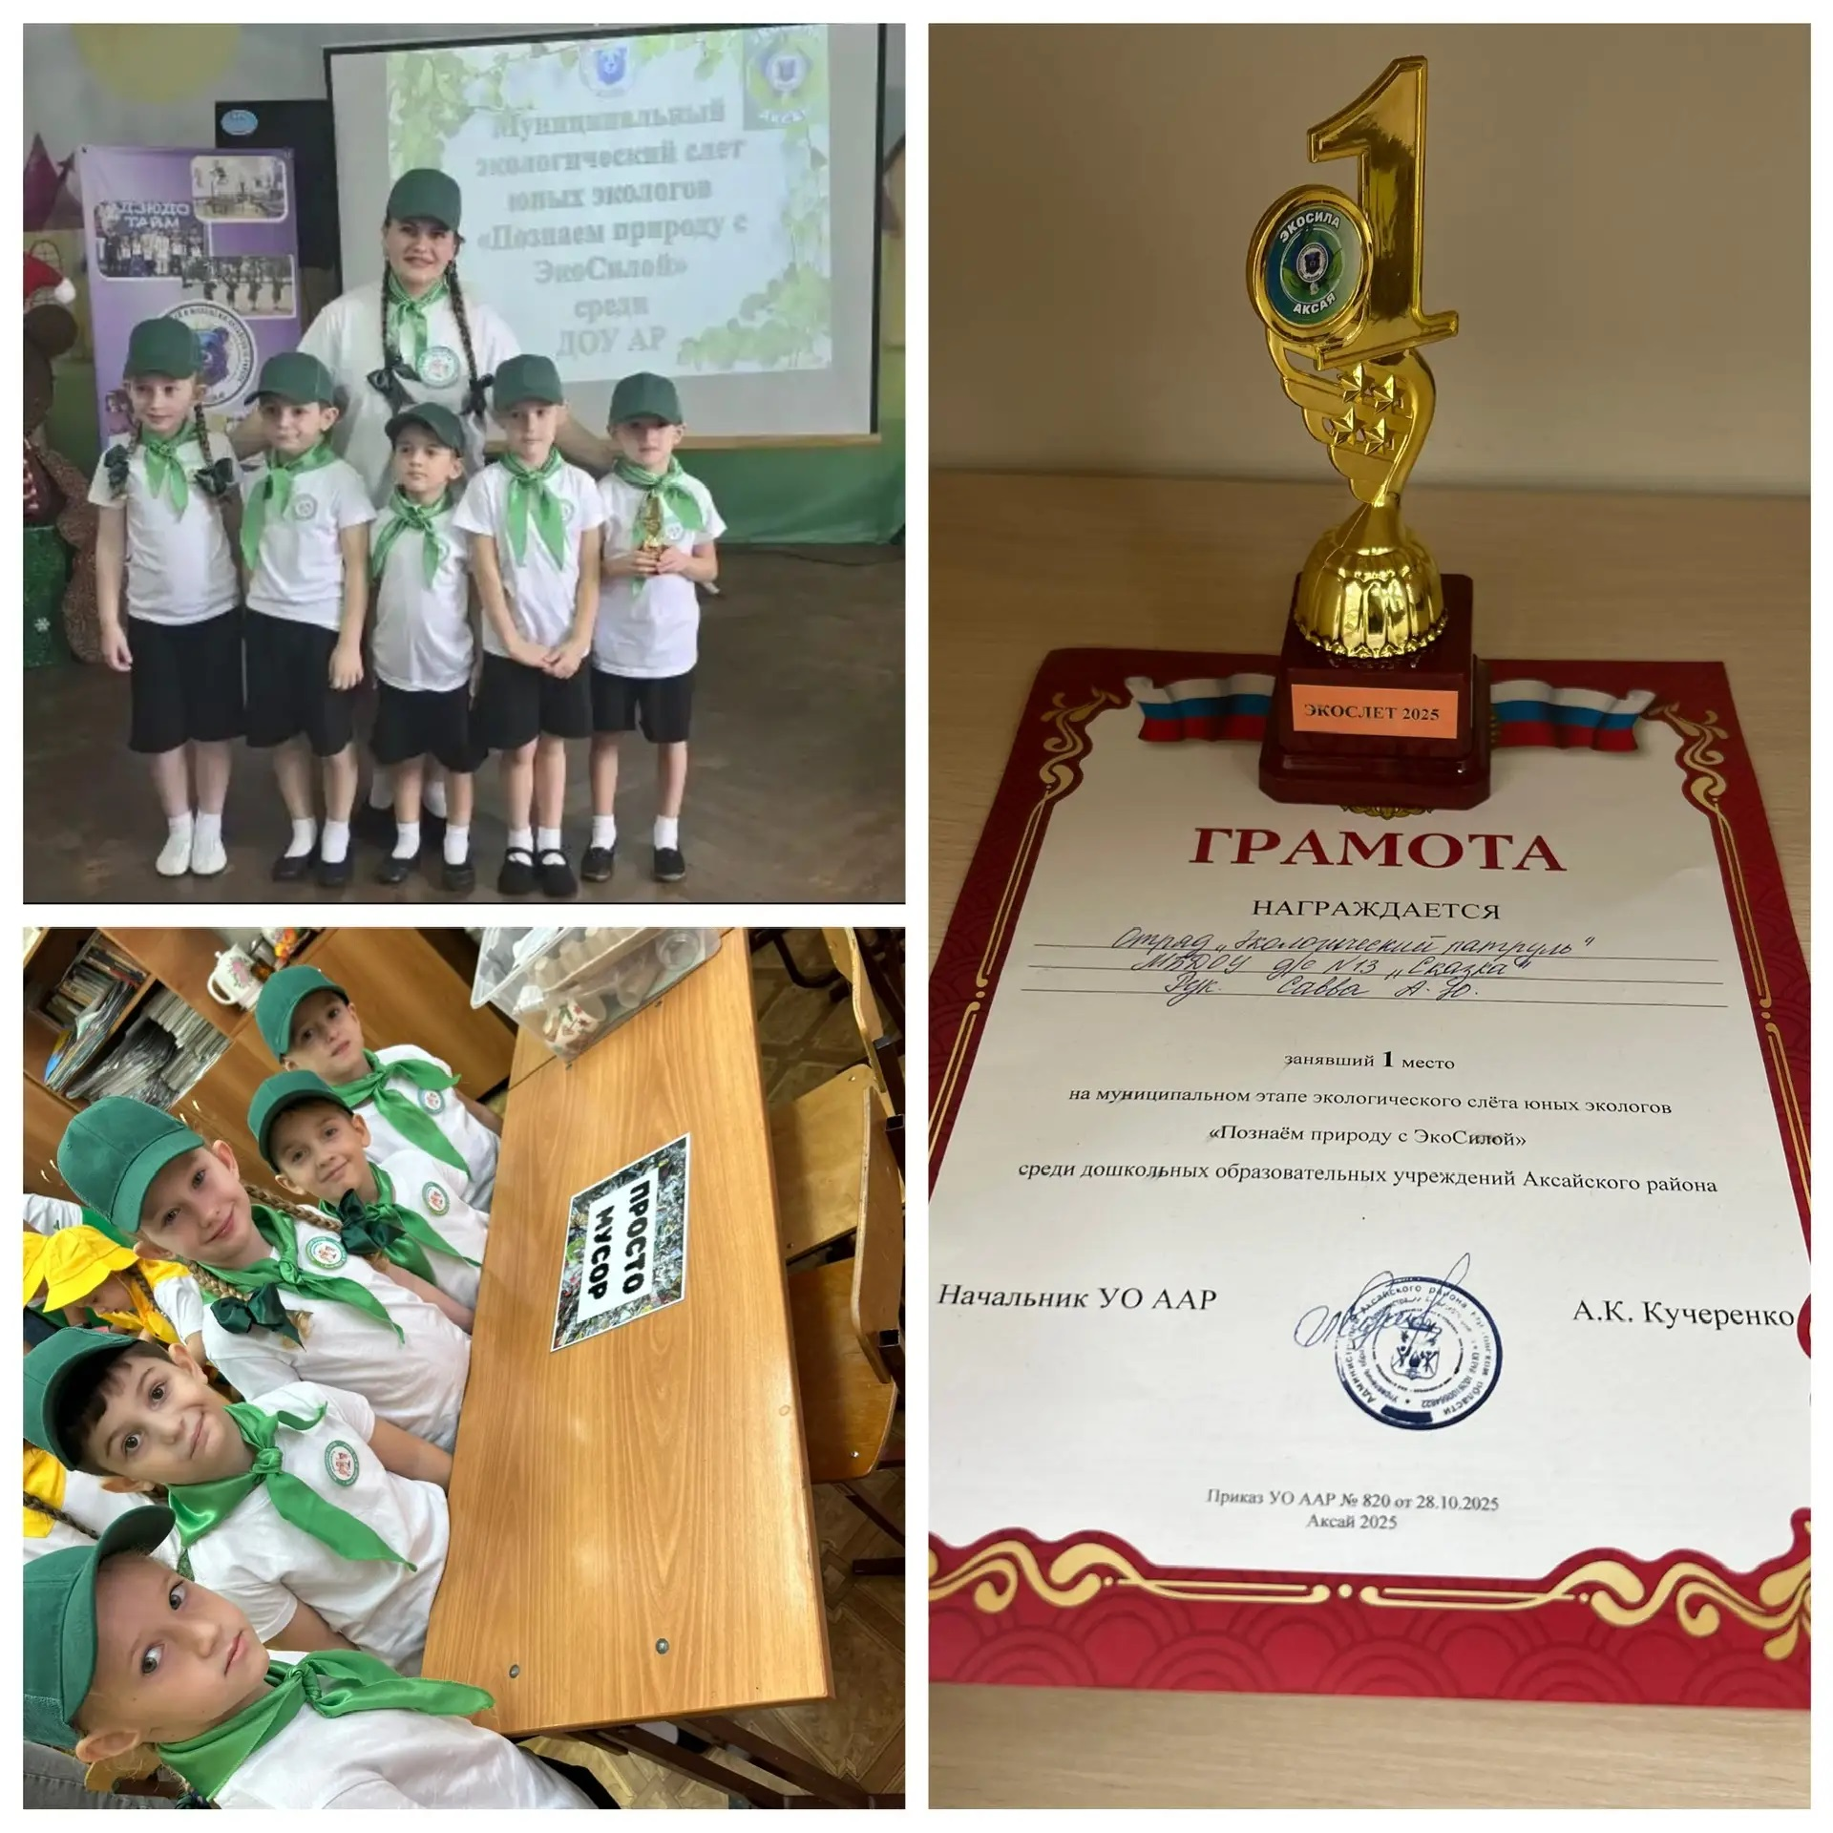
Экологический слет юных экологов
«Познаем природу с ЭкоСилой»
Ноябрь 2025г.

Slide 8
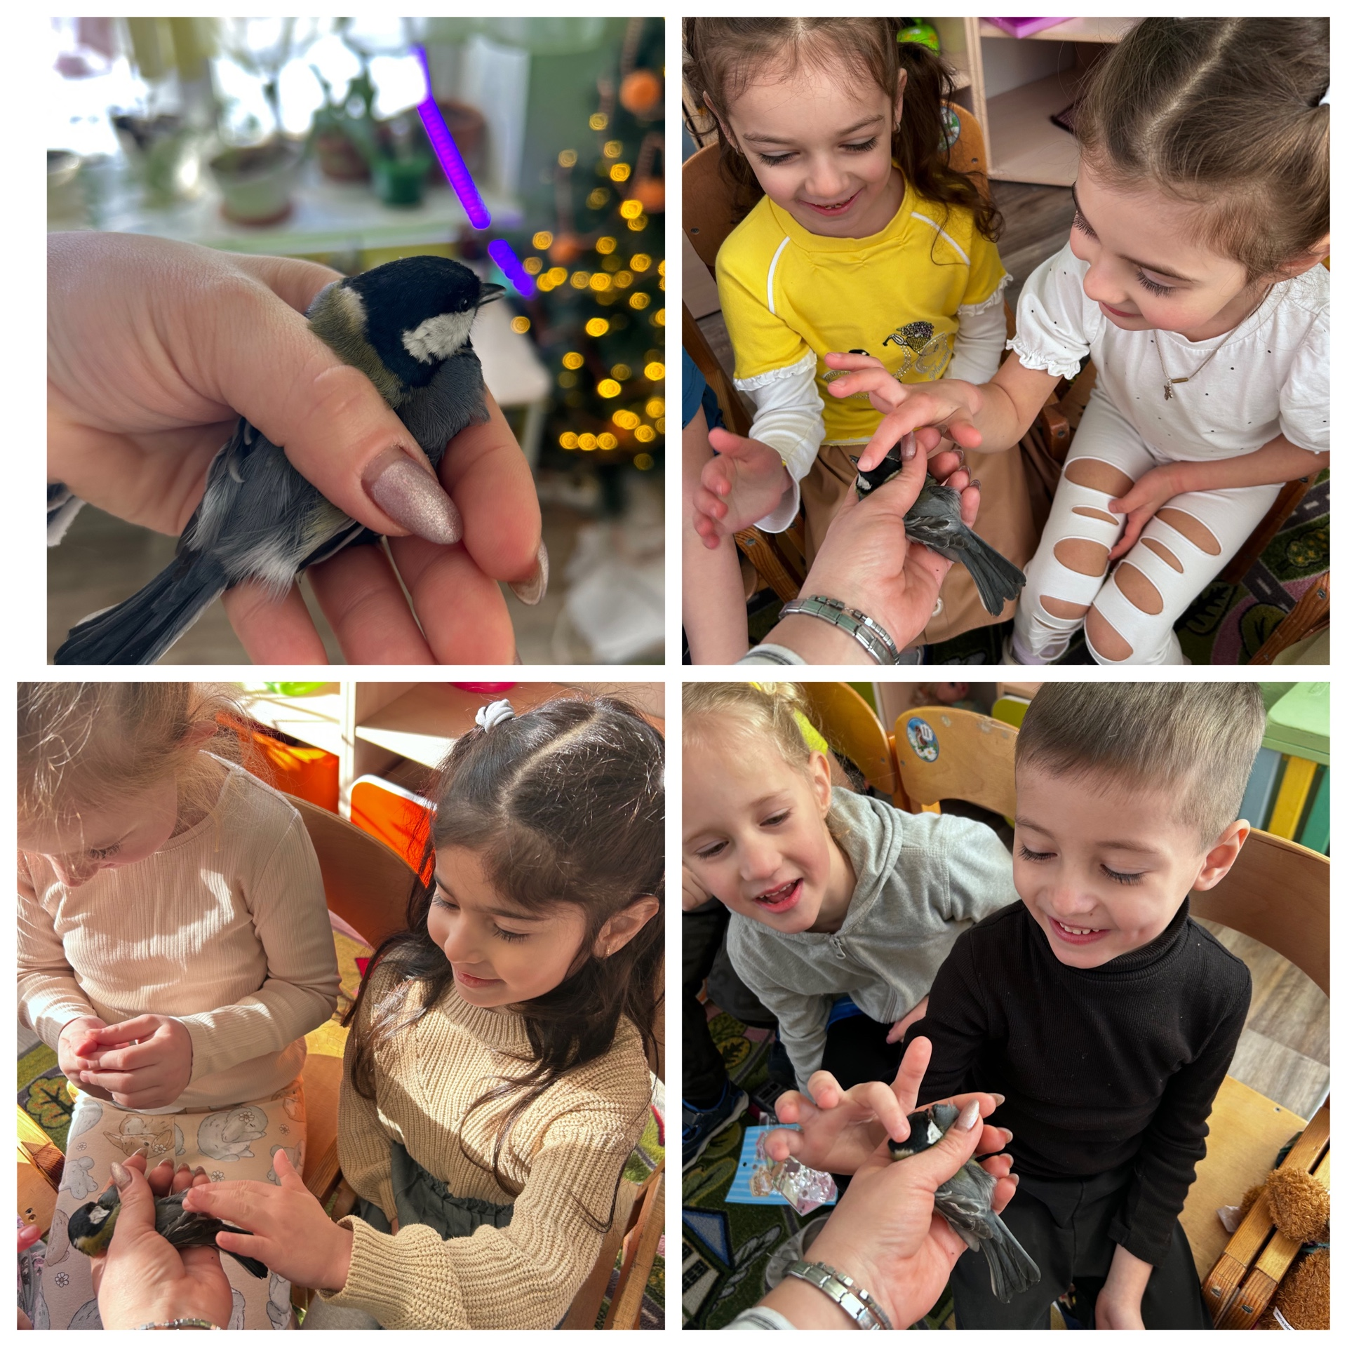

Slide 9
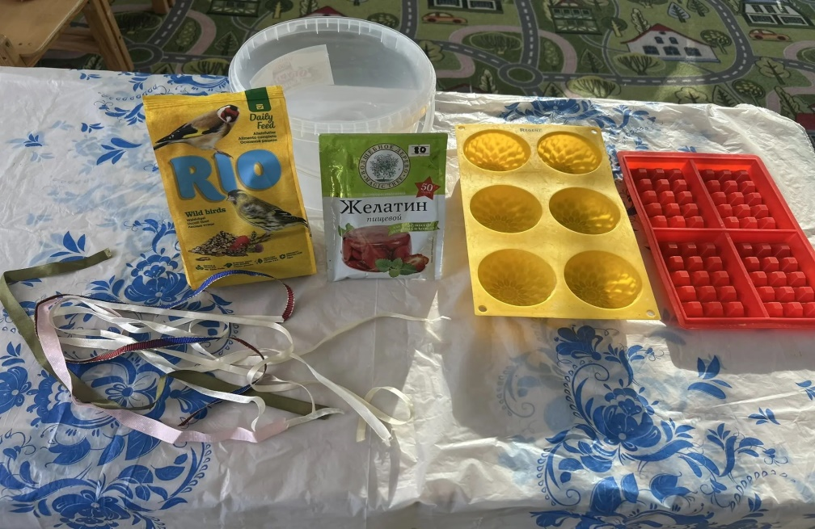
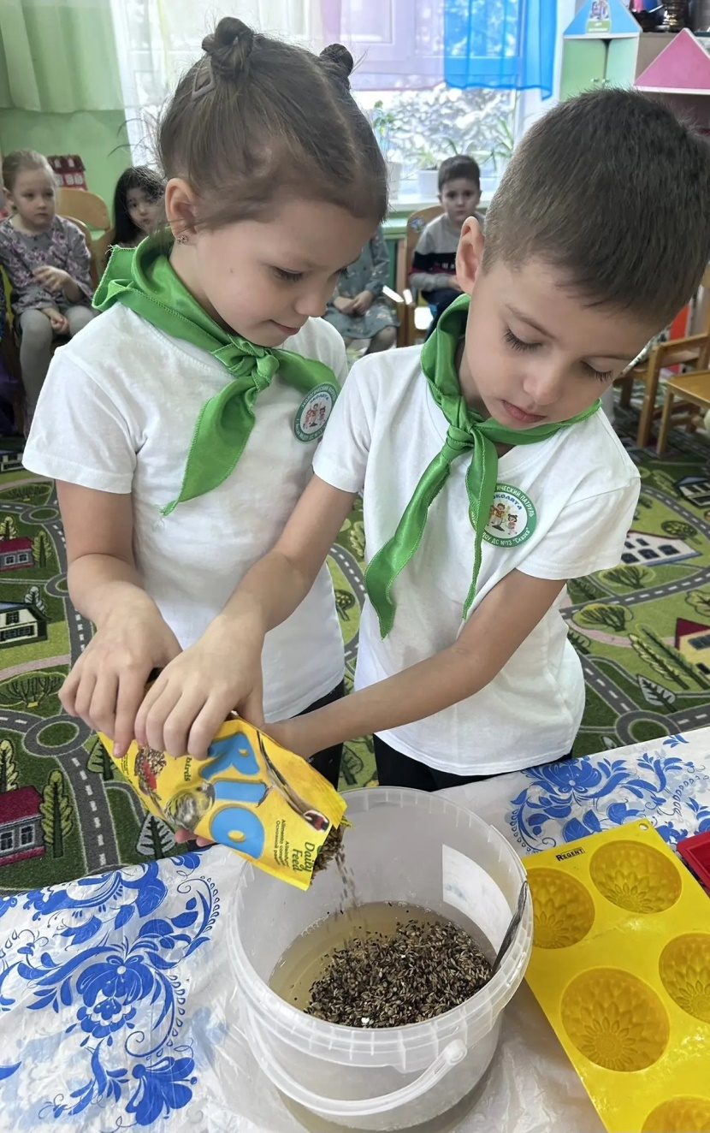
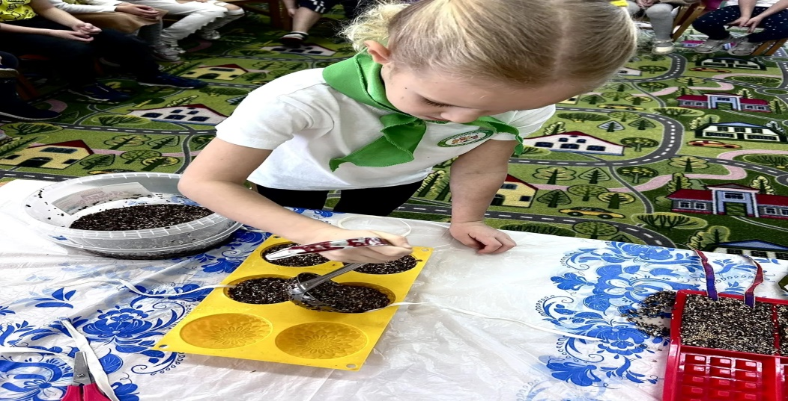
Помощь пернатым.
Январь 2026г.

Slide 10
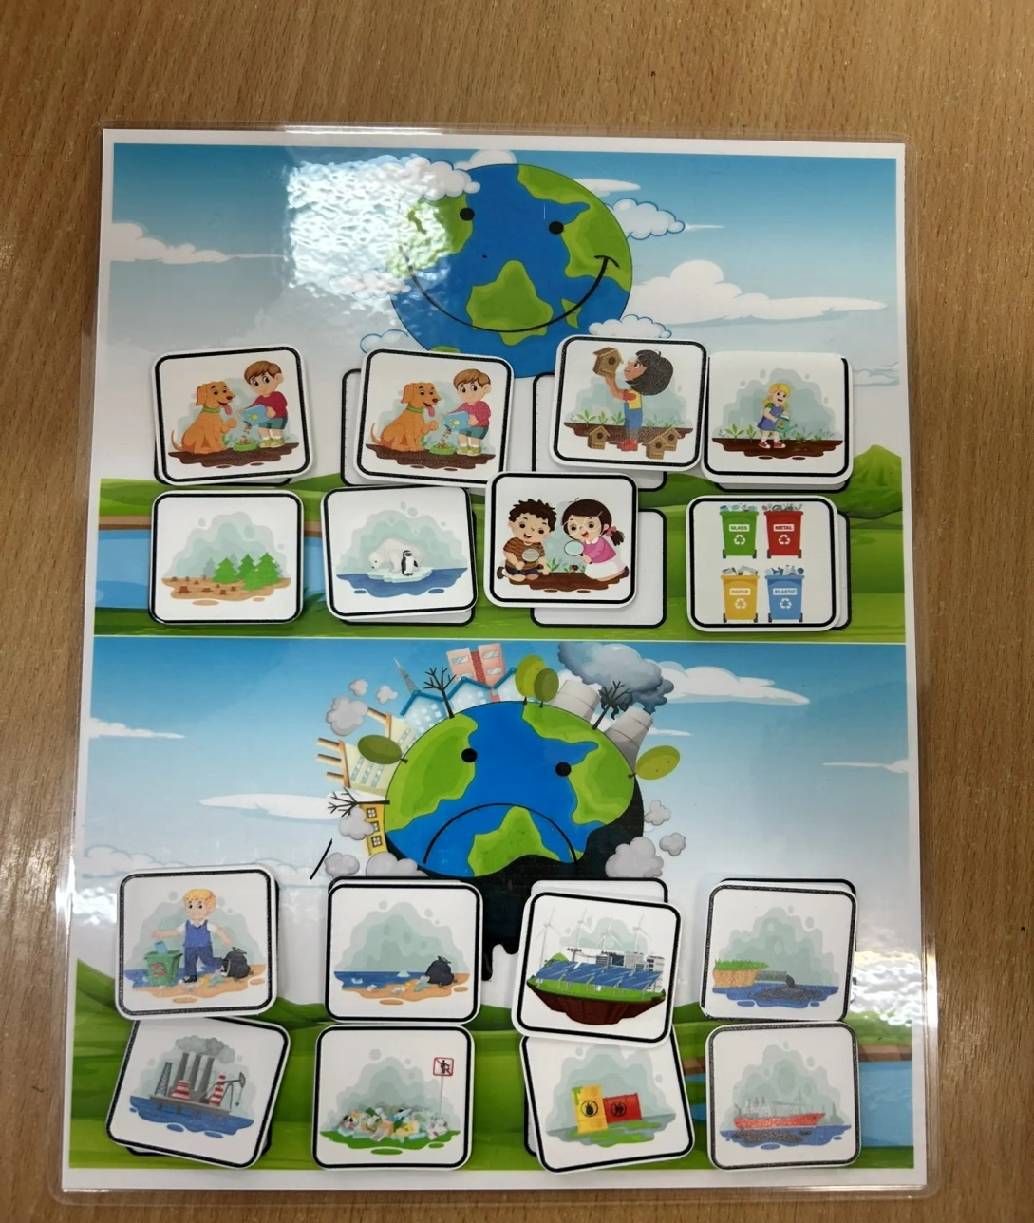
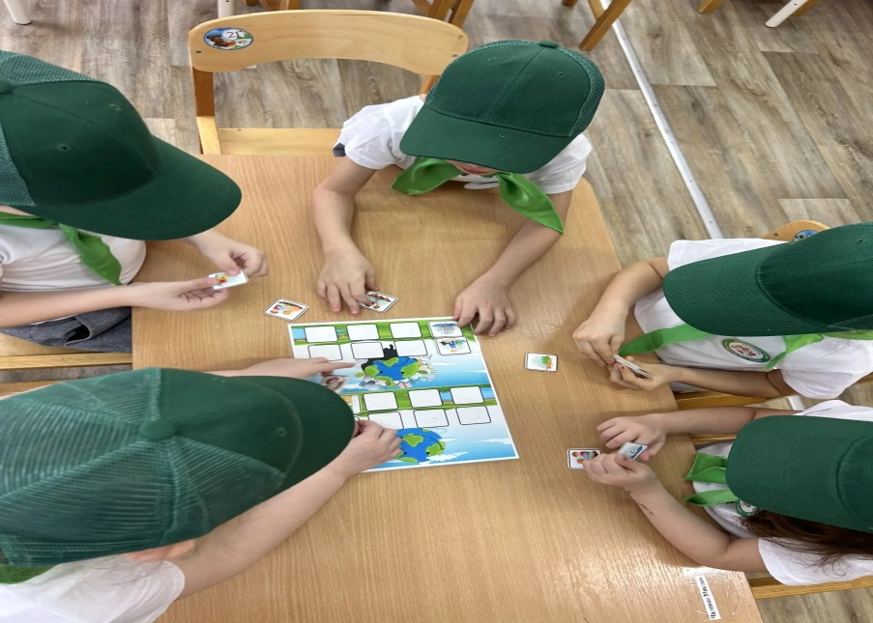
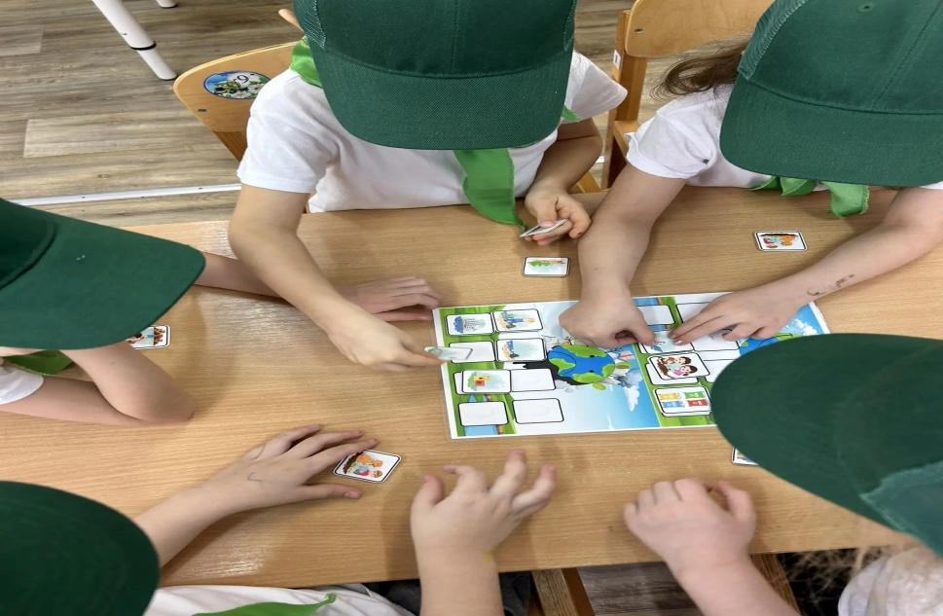
Игра «Спасем планету».
Февраль 2026г.

Slide 11
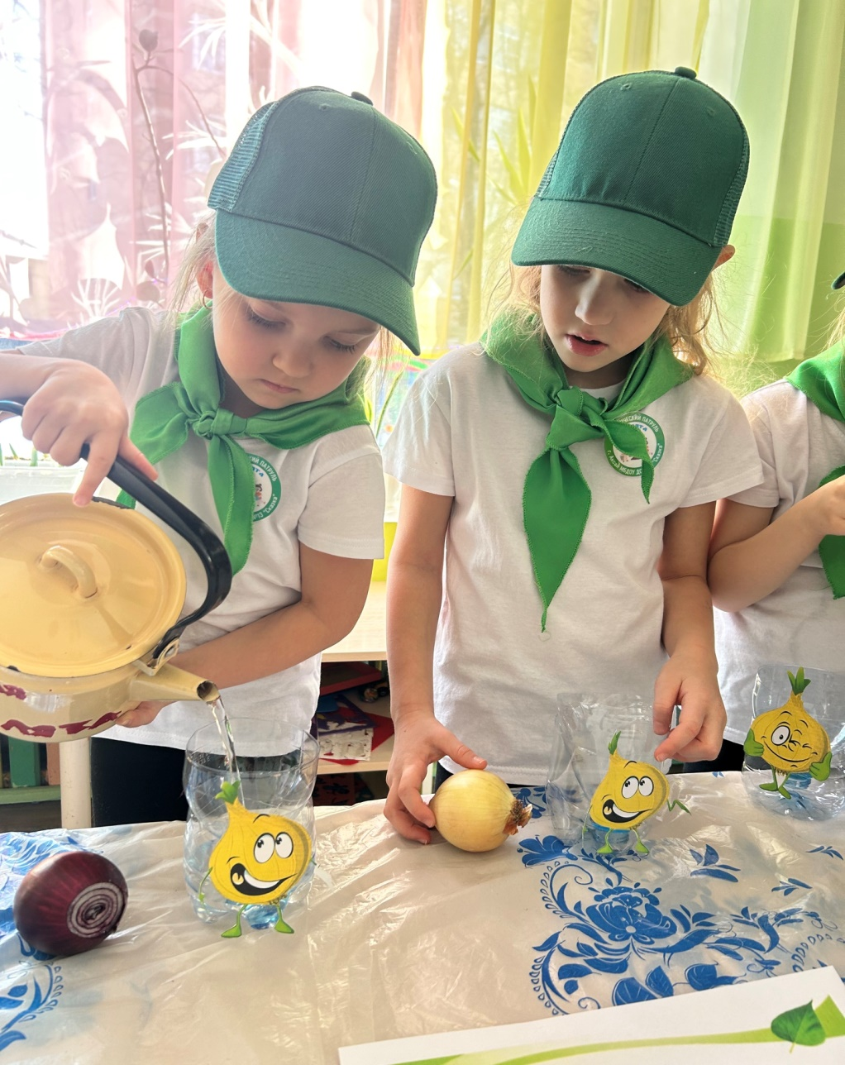
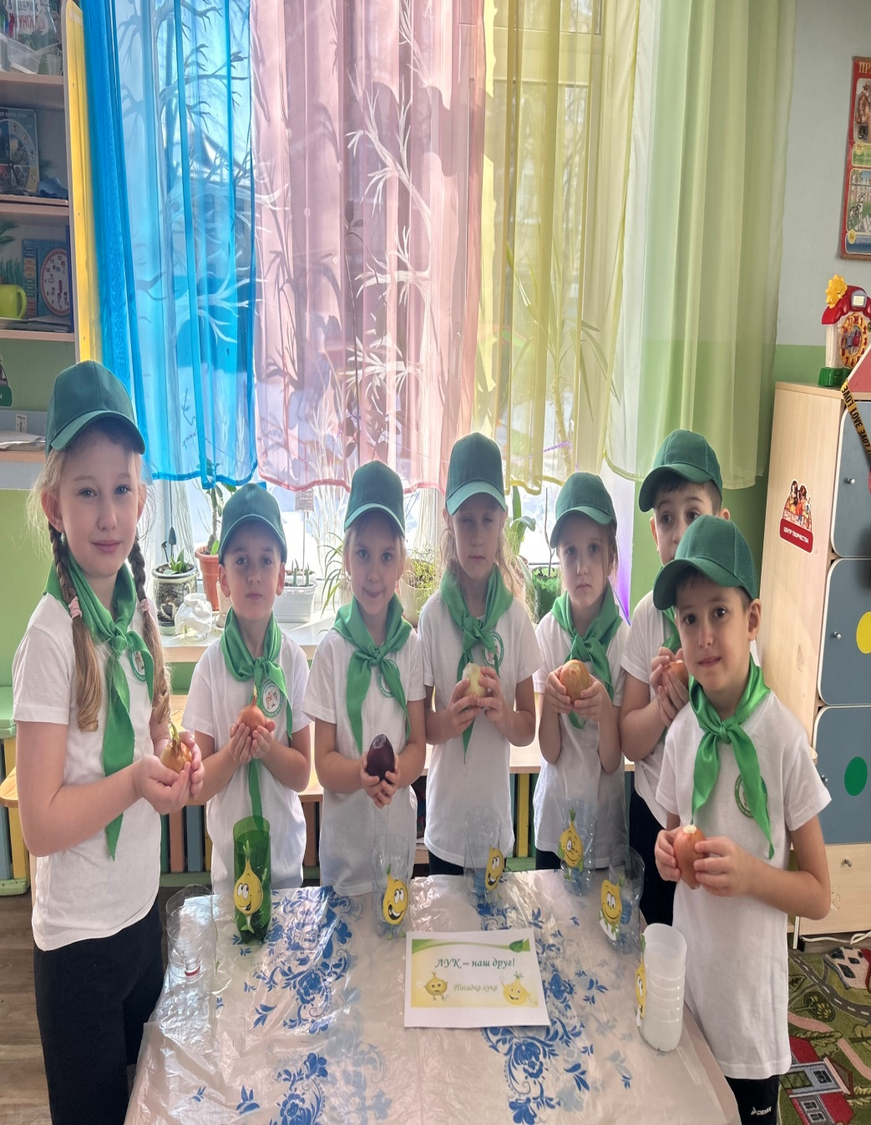
Посадили лук
Январь 2026г.

Slide 12


Slide 13
Спасибо за внимание!

